Slide 1

L’autoconsommation individuelle
Production d’électricité avec des panneaux photovoltaïques

Slide 2
Au menu
Icéa coopérative d’intérêt collectif en chiffres
Principe de production d’électricité photovoltaïque
Les unités
Ma toiture est-elle éligible?
Puissance crête maximum installable
Exemple de courbes de production
Quelle puissance installer
Le coût
L’installateur
Optimiser sa consommation
Tarifs en obligation d’achat de vente du surplus et prime
Batterie virtuelle
Outils
Liens utiles

Slide 3
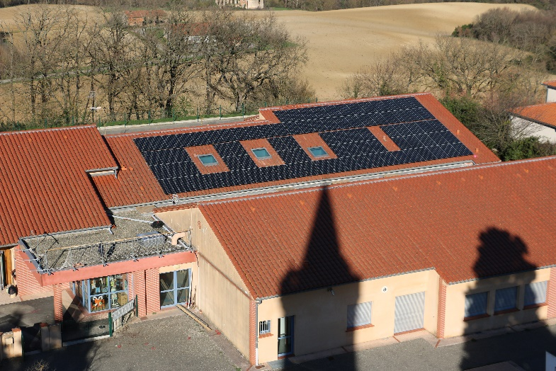
Icéa coopérative d’intérêt collectif en chiffres
6 ans
438 sociétaires
165 000 € de capital social
Une vingtaine de bénévoles
15 installations de 6 à 36 kWc
Un investissement de 420 000 €
267 000 kWh/an
100 000 € de subvention de la région Occitanie

Slide 4

Principe de production d’électricité photovoltaïque
L’autoconsommation, c’est l’utilisation de l’électricité solaire sur le lieu où elle est produite
Le surplus peut être injecté sur le réseau, vendu ou cédé gratuitement
L’onduleur peut être remplacé
par des micro-onduleurs
Le stockage dans un parc de batteries a un prix élevé

Slide 5

Les unités
Le watt-crête (Wc) = puissance d’un panneau
1 000 Wc = 1 kWc
les panneaux actuels sont autour de 400 Wc
Le watt (W) = puissance fournie ou absorbée à un instant t
1 000 W = 1 kW
Le watt heure (Wh) = quantité d’énergie produite ou consommée
1 000 Wh = 1 kWh
1 kW fourni pendant 1 heure donnera la quantité d’énergie de 1 kWh
Un panneau de 400 Wc
560 kWh/an maximum dans la
région toulousaine

Slide 6
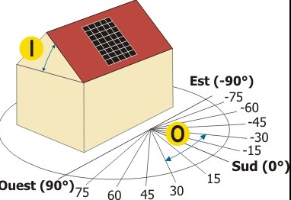
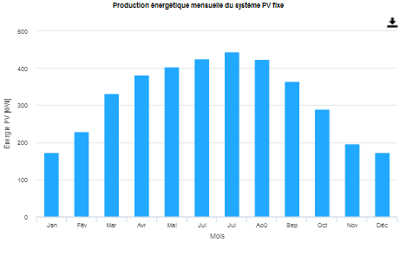
Ma toiture est elle éligible ?
Orientation :
L'irradiation solaire sera maximum en juin, juillet, août
Les toitures sont éligibles avec une orientation de – 90° à + 90°
Il y a des pertes de rendement suivant l’orientation

Slide 7
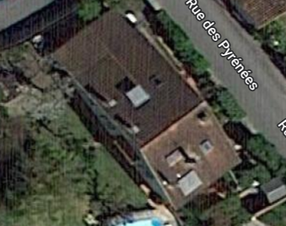
Ma toiture est elle éligible ?
Surface disponible exploitable :
Inclinaison :
Ici le pan éligible au sud-est est très encombrée :
Velux, cheminée, chauffe-eau solaire
Prévoir des cheminements de circulation.
Optimale 30 à 35 °
Dans la région nous sommes plutôt à 20 °
Le système fonctionnera de 0 à 90 ° avec des pertes de rendement suivant l’inclinaison.

Slide 8
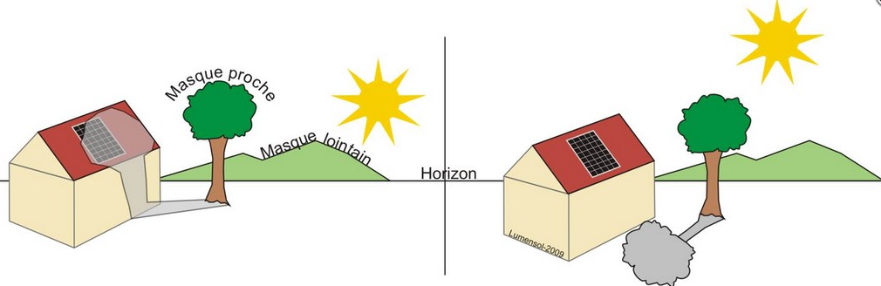
Ma toiture est elle éligible ?
Si trop d’ombrage le projet ne devient plus rentable
Ombrage :
Structure :
Il est important de vérifier que la charpente soit en bon état et puisse supporter la surcharge
Environ 13 kg/m² en superposition

Slide 9

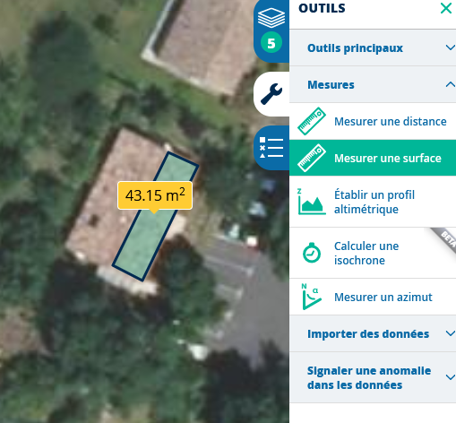
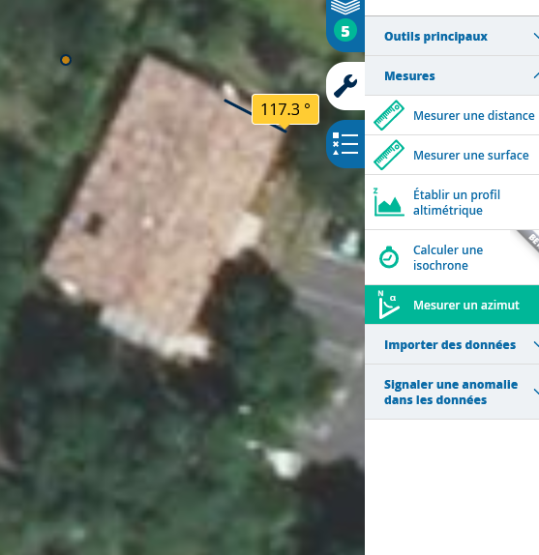
Ma toiture est elle éligible ?
Les outils
  Geoportail : https://www.geoportail.gouv.fr/
Attention géoportail mesure l’orientation par rapport au nord, il faut enlever 180 °,
ici : 117,3° - 180 °= - 62,7 °

Slide 10
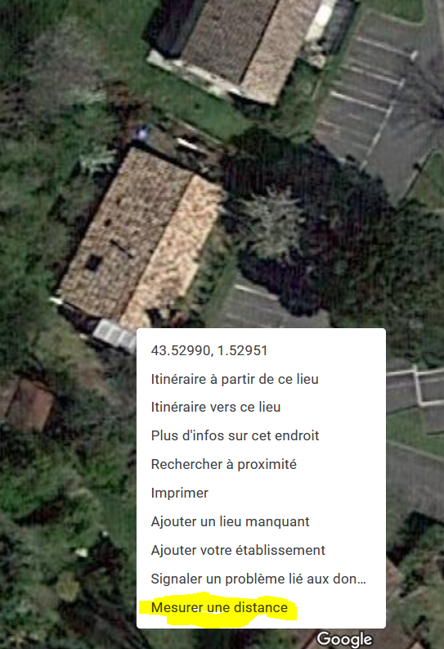
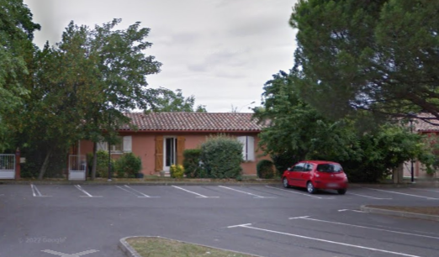
Ma toiture est elle éligible ?
Les outils
  Google Map : https://www.google.fr/maps
Ici 2 arbres peuvent apporter un ombrage proche
L’outil street view peut permettre de visualiser les ombrages

Slide 11
Puissance crête maximum installable
La puissance maximum installable =
surface disponible * puissance d’un panneau
        surface d’un panneau
Exemple :
24 m²*400 Wc = 4 800Wc
2
ATTENTION : ceci est approximatif, une implantation est nécessaire pour plus de précision
La puissance maximale installable n’est pas forcément la puissance qui sera choisie

Slide 12
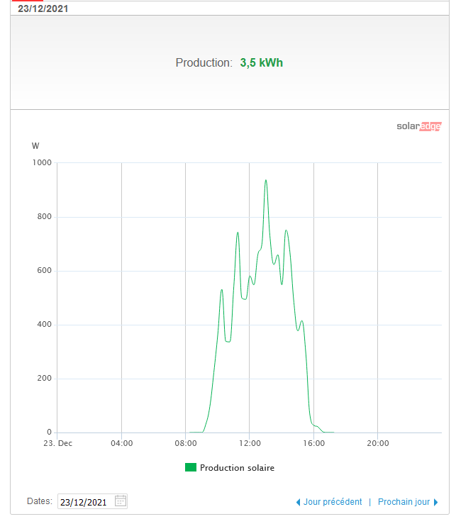
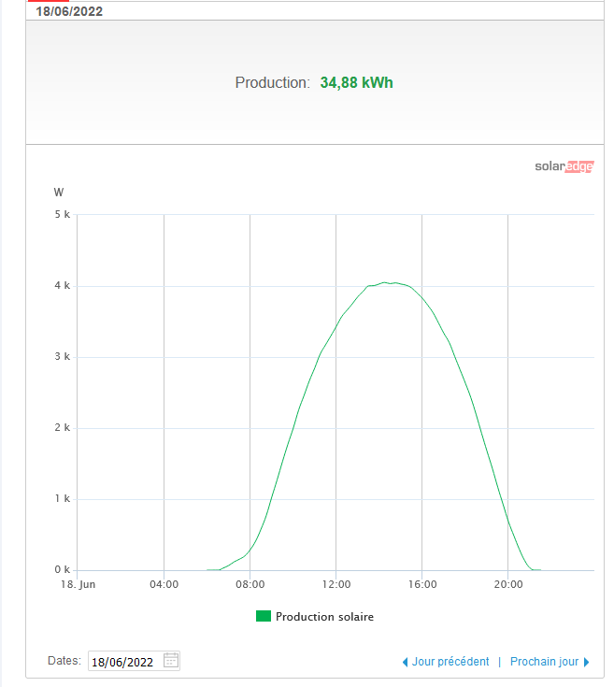
Exemple de courbes de production
Installation de 6 kWc à Donneville – Orientation sud-ouest - Inclinaison 18°
23/12/2021
18/06/2022
3,5 kWh
34,88 kWh
0,95 K W
4 KW
Hiver
Eté

Slide 13
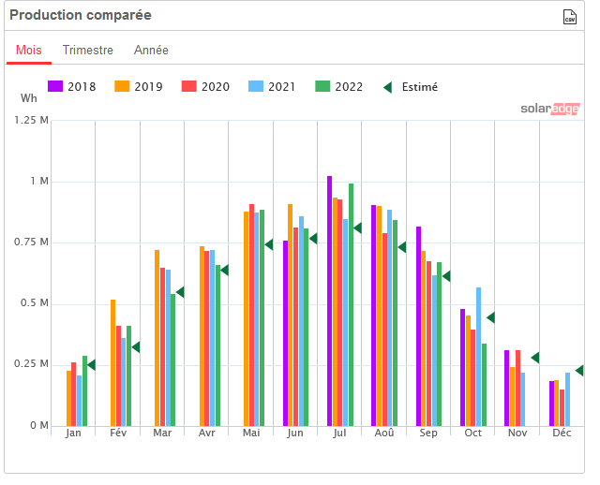
Exemple de courbes de production
Installation de 6 kWc à Donneville – Orientation sud-ouest - Inclinaison 18°

Slide 14
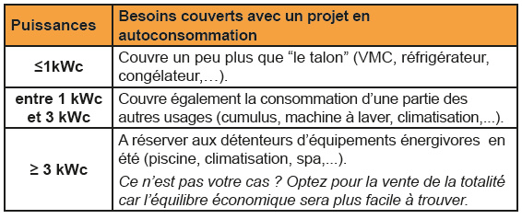
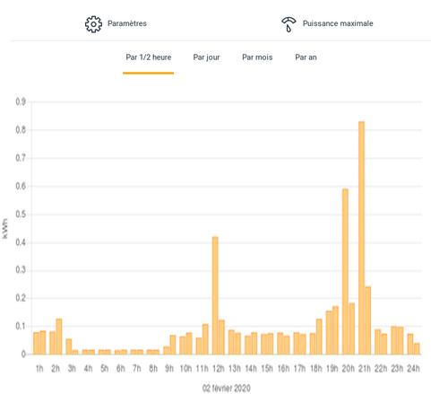
Quelle puissance installer ?
Si compteur Linky, Il est possible de récupérer sa courbe de charge sur son espace client Enedis ou de certains fournisseurs : Ici Enercoop
Le chauffage électrique ne doit pas être pris en compte ce qui conduirait à un surdimensionnement de l’installation :
Consommation élevée quand les panneaux produisent le moins
Talon = consommation permanente

Slide 15
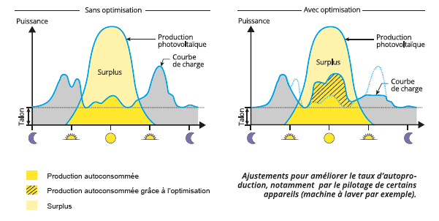
Optimiser sa consommation
Changer ses habitudes
Programmer ses appareils électroménagers entre 11 h et 15 h30
Utiliser des gestionnaires intelligents pour mettre en route les appareils en période de production
Utiliser le ballon d’eau chaude pour absorber le surplus

Slide 16
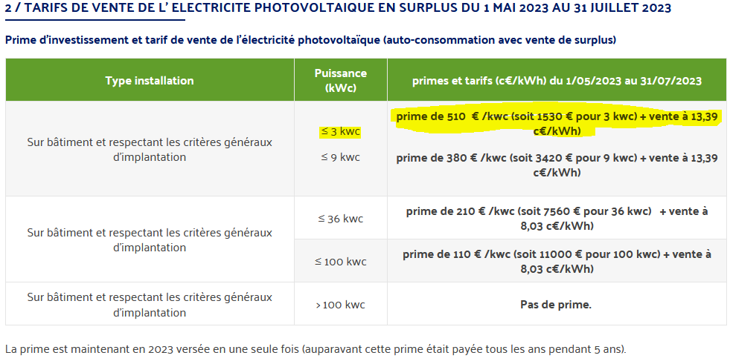
Tarifs en obligation d’achat de vente du surplus et prime
Tarifs de départ actualisés tous les 3 mois,
Indexé tous les ans après signature du contrat
Le trimestre de référence et celui de la date de la demande de raccordement si déclarée complète par Enedis
Contrat de 20 ans avec EDF OA.
Possible de demander le changement de trimestre de référence jusqu’à la mise en service
Il y a une prime d’investissement versée sur 5 ans
L’installation doit être faite par un installateur certifié pour vendre le surplus
Voici un site qui publie les tarifs, d’autres existent: https://www.les-energies-renouvelables.eu/

Slide 17
Le coût
Coût entre 6 600 7700 € pour un 3 kWc dont il faut déduire la prime d’investissement en cas de vente du surplus- (510 €/kWc)
Certains installateurs proposent des offres dites « groupées » à des tarifs attractifs
La TVA est à 10 % pour les installations < 3 kWc
La taxe d’utilisation du réseau public (Turpe) est à acquitter chaque année en cas de revente du surplus.
10 € pour un 3 kWc
La vente du surplus n’est pas imposable pour les installations < 3 kWc

Slide 18
L’installateur
Il est conseillé de choisir un installateur certifié
Reconnu garant de l’environnement
Les qualifications de l’installateur sont nécessaires pour la vente du surplus

Slide 19
Formalités
Déclaration préalable
Délai réponse 1 mois (2 mois secteur ABF)
Demande de raccordement à Enédis
Délai réponse environ 1 mois (peu varier)
Attestation CONSUEL si vente surplus
Délai de réponse de 3 jours à 1 mois
Contrat d’obligation d’achat EDF si vente surplus
Délai jusqu’à 1 an !
Mais le comptage commence à la M en S
L’installateur dans la plupart des cas s’occuppe des formalités

Slide 20
Batterie virtuelle
Des opérateurs proposent des batteries virtuelles.
Ils comptabilisent le surplus mis sur le réseau comme un crédit d’énergie.
On ne vend plus le surplus à 13,39 cts/KWh
L’autoconsommateur utilise son crédit d’énergie quand il en a besoin.
Une redevance est payée à l’opérateur
Les taxes liées à l’acheminement sont prélevées sur les kWh ainsi consommés
Il n’est plus possible de toucher la prime à l’investissement
Bien vérifier la rentabilité avant de souscrire

Slide 21
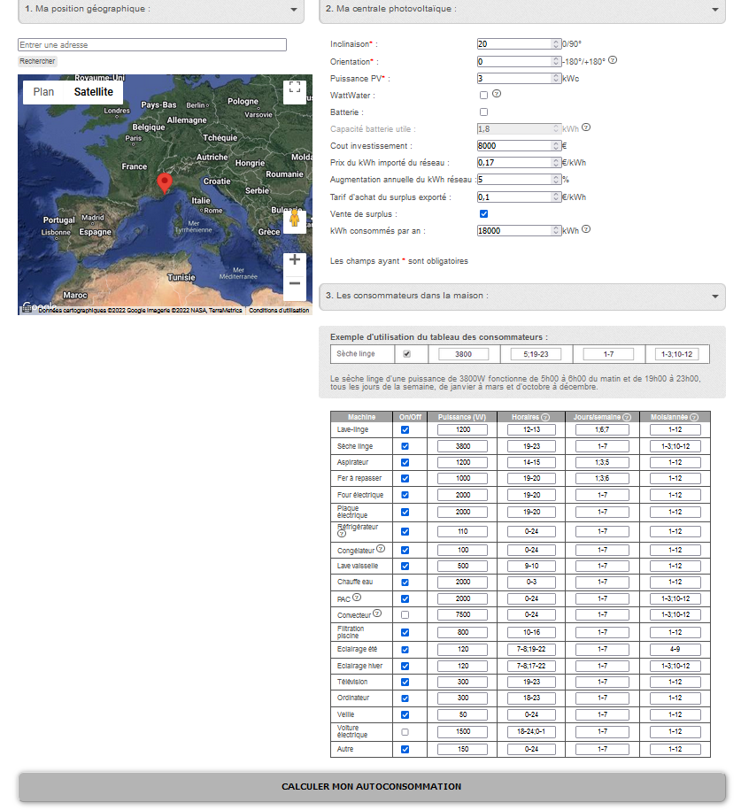
Outils
Voici un exemple :
https://www.autoconsommer.com (Axun distributeur de matériel photovoltaïque) ne demande pas d’inscription et ne propose pas de devis en fin de simulation
De nombreux sites proposent des simulateurs, ils émanent la plupart du temps de fournisseurs ou d’installateurs

Slide 22
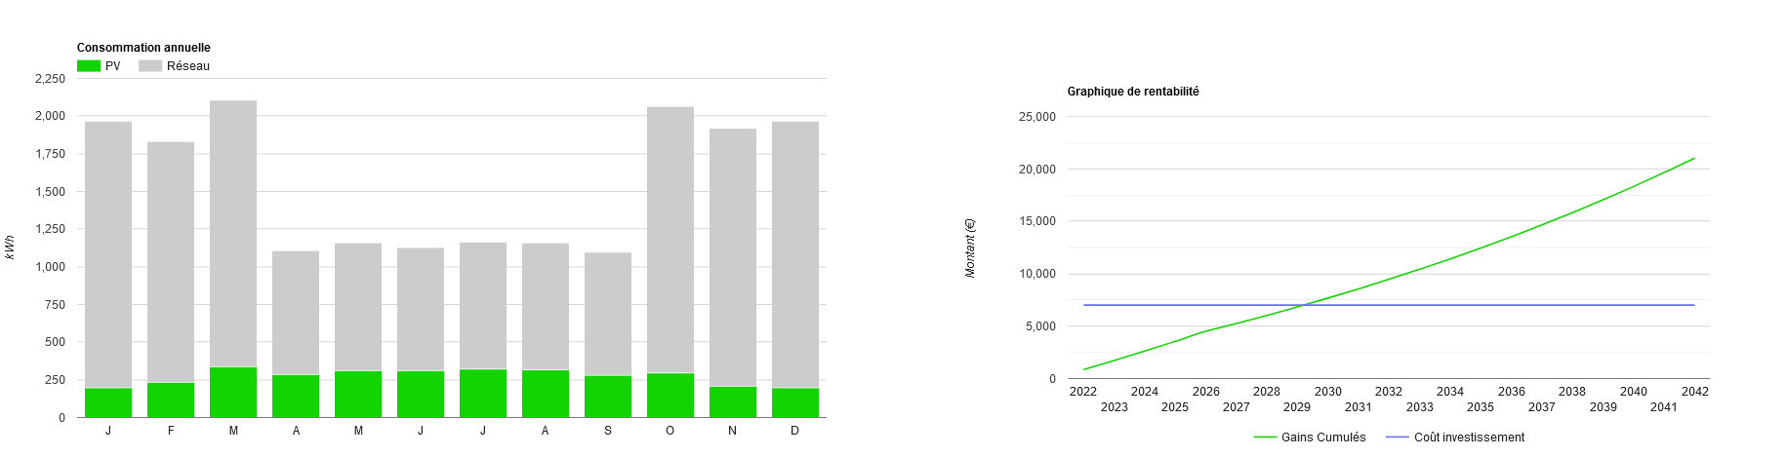
Outils

Slide 23
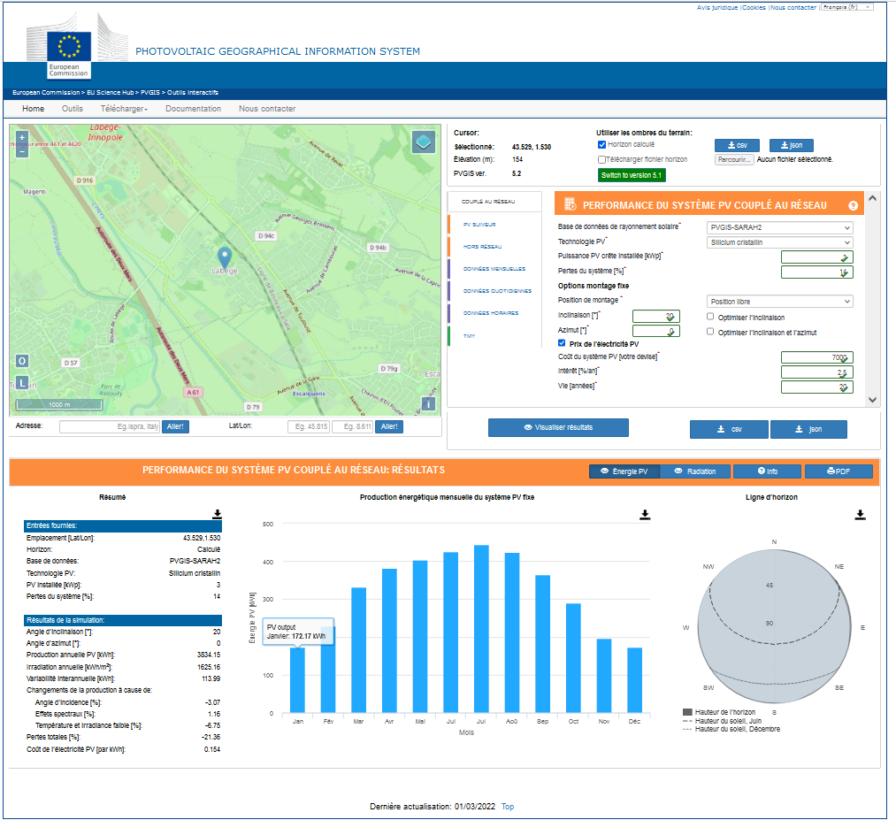
Outils
Pvgis permet de simuler sa production, (programme européen)
https://re.jrc.ec.europa.eu/pvg_tools/fr/tools.html

Slide 24
Liens utiles
Photovoltaïque info : Le Centre de Ressources du Photovoltaïque
https://www.photovoltaique.info
Forum photovoltaique : Forum sur les installations de production d'électricité photovoltaique/solaire.
https://forum-photovoltaique.fr
GPPEP : Groupement des particuliers producteurs d’électricité photovoltaïque
https://gppep.org/
BDPV : Base de donnée qui permet de surveiller son installation
https://www.bdpv.fr/fr/

Slide 25
Soutenir ICEA
Pour soutenir Icéa et participer à la transition énergétique autrement
VOUS POUVEZ SOUSCRIRE DES PARTS SOCIALES
Rendez-vous ici :
https://icea-enr.fr

Slide 26






Nos soutiens

